Slide 1
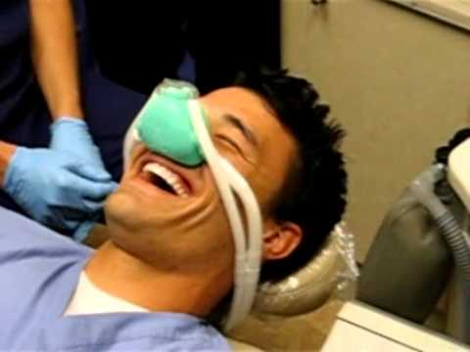
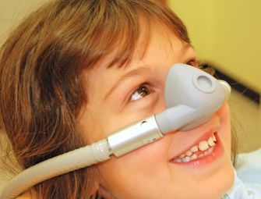
Da oggi presso il nostro studio sarà disponibile una prova gratuita con il protossido d’azoto!
UTILE PER CHI HA PROBLEMI NEL PRENDERE L’IMPRONTA:
MINIMIZZA IL RIFLESSO DEL VOMITO
E..SOPRATTUTTO DIMINUISCE IL SENSO D ANSIA
E LA PAURA DEL DENTISTA.

Slide 2
Da oggi presso il nostro studio sarà disponibile una prova gratuita con il protossido d’azoto!

